Slide 1

安全C编译器的构建和形式验证方法的研究与实现
导师：马殿富 教授
学生：陈志伟
学号：SY1406108

Slide 2
课题来源
民机专项“符合DO-178B/C的A级机载软件开发与认证技术研究”

Slide 3
内容提要
课题背景与意义
国内外研究现状
研究内容与拟采取的方案
关键技术及难点
进度安排
主要参考文献

Slide 4
课题背景与意义
随着计算机应用的飞速发展，软件已渗透到国民经济和国防建设的各个领域，在信息社会中扮演着至关重要的角色。安全攸关软件，如航空机载软件，作为各类安全关键系统的构成部分，其内部结构越来越复杂、应用环境越来越开放，因此，对航空机载软件尤其是大型客机机载软件进行安全性分析、设计以及适航验证变得尤为重要。
机载软件适航验证标准DO-178B和DO-178C的提出。新的适航验证标准DO-178C针对DO-178B的不足，将形式验证的方法引入到机载软件的开发过程中。

Slide 5
课题背景与意义
编译器作为软件开发过程中的关键工具，如果其不安全，则无法保证其所生成代码的安全可靠性，非可靠的编译器在对程序代码进行编译的过程中，很可能篡改其原本语义，生成不安全的目标代码。
航空领域由于机载软件的安全性问题所造成的事故正在呈规模性上升趋势，如2010年，由于软件故障，导致美国海军的一架无人直升机发生系统故障，闯进华盛顿上空的禁飞区。
传统的编译器验证方法是大量的进行软件测试，但是软件测试难以达到完全覆盖，并不能充分地满足安全攸关软件开发中编译器的安全可靠性需求。

Slide 6
课题背景与意义
近年来，形式化验证方法在编译器的可信性验证中得到了持续的关注。形式化验证方法可以从数学角度对编译器进行描述，对编译过程的语义和语言属性的等价性进行证明，能够充分地保证编译器安全可靠。
现有的形式化方法仍然存在许多问题：开发过程复杂，证明困难，开发成本高周期长，无法很好应对规模巨大的系统软件（如：编译器），本身不够成熟等。

Slide 7
内容提要
课题背景与意义
国内外研究现状
研究内容与拟采取的方案
关键技术及难点
进度安排
主要参考文献

Slide 8
国内外研究现状
软件测试是通过执行软件来判断软件是否具备所期望的性质，是软件开发中一个行之有效的、必不可少的、客观地评估软件可靠性的方法。在高可信软件开发中, 软件测试的开销往往大于50%。
测试常用的有两种策略：动态测试和静态测试。对编译器的测试往往使用动态测试策略，动态测试可以被划分为白盒测试技术和黑盒测试技术两种。
白盒测试技术是基于对编译器内部结构的检查，即使用测试数据对程序的控制结构、数据流等逻辑进行检查。黑盒测试技术被用来测试编译器对编程语言声明和对用户的接口。
对于安全攸关系统，软件测试技术依旧面临着重大挑战。因为往往难以获得充分的数据来测试软件应付危险情况的能力，不能满足可靠安全性测试的需求。
测试方法

Slide 9
国内外研究现状
模型检测是一种自动形式化验证技术，用于对一个计算机系统的正确行为属性进行判断。
模型检测的基本方法是用一个状态迁移图M来表示所要检测的系统的模型，并用模态/时序逻辑公式φ 来描述系统的正确行为属性，然后通过对模型状态空间穷举搜索来判断该公式是否能够在模型上被满足。
如果公式在模型上满足，即|M |= φ，则系统的正确性得到证实（verified）（即系统的所有状态都在正确行为属性集中）；否则，就表明系统中存在错误，即M |= ~φ，系统正确性被证伪（falsified）。
模型检测在实际中应用的主要瓶颈是状态爆炸问题（state‐explosion problem）。
模型检验方法

Slide 10
国内外研究现状
定理证明技术是将软件系统和性质都用逻辑方法来规约，通过基于公理和推理规则组成的形式系统，以如同数学中定理证明的方法来证明软件系统是否具备所期望的关键性质。
比较典型的，Hoare提出了Hoare逻辑和Hoare公理系统，它为使用严格的数理逻辑推理计算机程序的部分正确性提供了一组逻辑规则。分离逻辑是对霍尔逻辑的一个扩展，被证明具有更强的验证能力，是程序可信验证的一种重要方法。
定理证明的方法需要考虑采用哪一种逻辑系统、逻辑表示、定理证明器及如何得到可执行的编译器代码等问题。目前比较好的方式是使用编程和证明统一的逻辑框架, 如 Coq、PVS、Isabelle 等。
定理证明方法
Notes:
霍尔逻辑方法：
程序规约：对程序（记为C）所实现功能的精确描述，由程序的前置断言和后置断言组成，形如 P { C } Q 三元组。
前置断言：程序C执行前应满足的条件，记为P。
后置断言：程序C执行后应满足的条件，记为Q。
部分正确性：若C的执行开始于一个满足P的状态，若C的执行能够终止，则终止时的结果状态一定满足Q。
完全正确性：若C的执行开始于一个满足P的状态，且C的执行必定能终止，则终止时的结果状态一定满足Q。
一个程序的完全正确，等价于该程序是部分正确的，同时又是终止的。

Slide 11
国内外研究现状
近期比较具有代表性的是 Xavier Leroy 带领的CompCert 项目组所做的工作，他们采用辅助定理证明工具Coq Assistant对编译过程进行重新构造，首次完成了对一个完整且实际的编译过程的正确性形式化验证， 整个证明过程完全形式化且是机器自动生成的。
目前 CompCert 编译器只能实现对一个 C语言子集的编译, 还不能完全覆盖所有 C 语言元素，且后端优化程度还比较低，项目也正在进一步研究中。
2011年，Yang^{[21]}等人在关于Csmith的研究工作中对主流的C编译器进行测试，共报告了325个bugs，其中包括Intel CC，GCC和LLVM等。在所比较的11种开源或商用的C编译器中，CompCert表现较为突出，其中间转换过程没有发现任何bugs。
定理证明方法

Slide 12
国内外研究现状
编译正确性可以用如下等式来表示：
encode(semantics_{source}(P)) = semantics_{target}(compile(P))
程序P可以使用不同的语义来解释，如操作语义、公理语义、指称语义等。
翻译确认是一种用于确认编译器或代码生成器的源和目标之间的语义等价性的形式化方法，它通过证明源代码和目标代码的语义等价性来证明编译器的正确性。
翻译确认方法需要构造一个确认器（validator），确认器在编译器每一次运行后形式化地证明生成的目标代码是源代码的一个正确翻译。
翻译确认方法

Slide 13
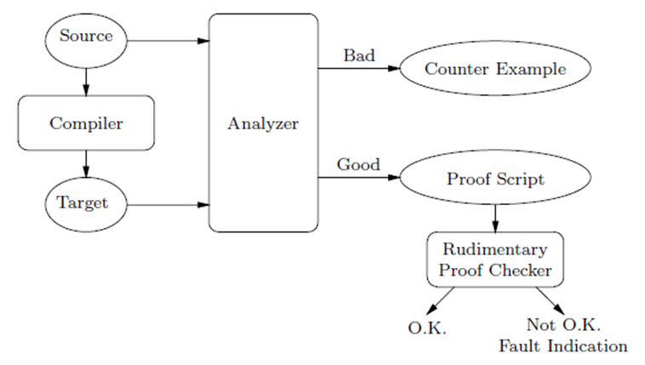
国内外研究现状
翻译确认的过程如下图：
分析器接收源程序和目标程序作为输入。如果分析器发现生成的目标程序正确的实现了源程序，它会产生一个详细的证明脚本。如果分析器无法建立源程序和目标程序之间的正确对应关系，它会产生一个反例。
翻译确认方法

Slide 14
内容提要
课题背景与意义
国内外研究现状
研究内容与拟采取的方案
关键技术及难点
进度安排
主要参考文献

Slide 15
研究内容与拟采取的方案
本课题的研究目标是构建一个带有形式验证功能的编译工具。该工具不仅能完成基本的编译功能，如词法分析、语法分析等，还可以检查源代码是否符合安全C标准；
能够正确的生成目标代码，使用基于语义的形式验证方法来保证编译过程的正确性；
能够实时反馈编译和验证过程的信息；能够从源代码追溯到目标代码，实现编译过程的完整性、一致性和准确性的需求。
研究目标

Slide 16
研究内容与拟采取的方案
本文拟进行如下几个方面的研究：
（1）研究如何在编译的初始阶段，即词法分析和语法分析中加入对安全C约束规则的检验过程，使得不符合安全C标准的源代码在初始阶段就能被识别出，提高编译的效率。
（2）研究如何获得源代码文法单元的语义和编译后目标代码段语义的方法。
（3）研究一种基于语义的形式验证方法，能确认生成的目标代码的语义和源代码的语义是否保持一致。
（4）研究如何构建一个专用公理集，其中包含了安全C所有文法单元的语义和目标代码中指令的语义。
主要研究内容

Slide 17
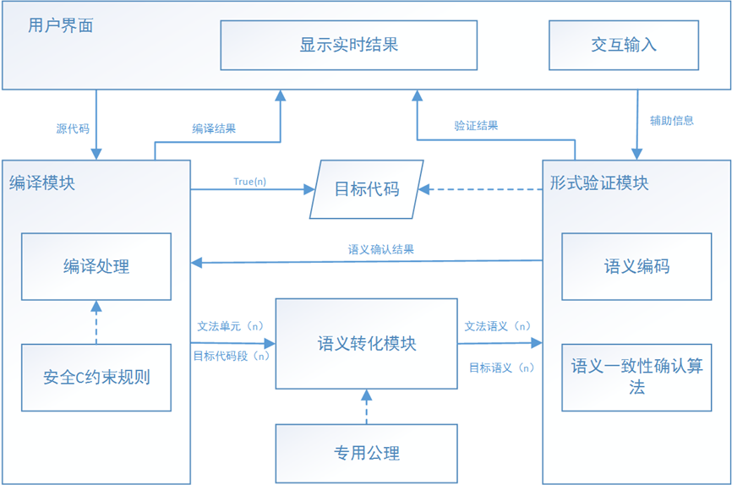
研究内容与拟采取的方案
编译模块完成基本的编译 处理过程和安全C约束规则 的检验；
语义转化模块分别求出每 个文法单元和和对应的目 标代码段的语义；
形式验证模块实现对文法 单元语义和目标代码段语 义一致性的确认；
用户界面辅助用户进行 形式化验证。
形式化验证工具系统框架架构

Slide 18
研究内容与拟采取的方案
把C程序的源代码通过编译处理，从中识别出多条具有完整语义的C文法单元，编译出每个文法单元对应的目标代码段；
把文法单元和目标代码段通过专用公理的应用分别转化为指称语义的形式；
把文法单元的指称语义和目标代码段的指称语义进行编码，消除二者格式和表达上的差异；
通过确认算法判断文法单元的指称语义和目标代码段的指称语义是否一致。
基于语义的形式验证方法

Slide 19
研究内容与拟采取的方案
加入实时的提示功能，向用户显示程序的运行进度；
开发用户交互接口，使用户能做出一些决策，辅助证明过程；
手动精简证明序列，删除冗余证明项。
用户交互界面的开发

Slide 20
内容提要
课题背景与意义
国内外研究现状
研究内容与拟采取的方案
关键技术及难点
进度安排
主要参考文献

Slide 21
关键技术与难点
语境表示待证明序列中每一个证明项所在的环境和上下文，蒙太古语用学中指出相同对象在不同语境中语义不同。从C源代码中识别出多条C文法单元，如if语句、while语句等，由于其语境确定（主要由局部变量和全局变量等组成），则每个C文法单元对象的语义就确定，于是便可以基于每个文法单元的语义进行形式验证。
如何设计从C源代码中识别出多个C文法单元及生成其对应的目标代码段的算法，这是课题研究的难点。
C文法单元

Slide 22
关键技术与难点
指称语义是采用形式系统方法，用相应的数学对象（如set, function等）对一个即定形式语言的语义进行注释的学问。。
课题中我们将用指称语义的方法来分别表示C文法结构和目标代码的语义，难点在于如何正确的对它们进行建模和形式化表示。
指称语义

Slide 23
关键技术与难点
编译器的任务是将源代码正确的编译为目标代码，而确认源代码与编译生成的目标代码之间是否具有一致的语义是判断编译过程是否正确的有效方法。因此，课题中需要构造一个确认器（validator）来验证源代码的文法单元和目标代码段的语义是否一致。
如何设计确认器的语义一致性验证算法是当前研究的难点。
语义一致

Slide 24
内容提要
课题背景与意义
国内外研究现状
研究内容与拟采取的方案
关键技术及难点
进度安排
主要参考文献

Slide 25
进度安排
2015年12月－2016年01月 研究相关资料和技术
2016年02月－2016年03月 技术尝试，概要设计
2016年04月－2016年05月 详细设计，撰写小论文
2016年06月－2016年09月 编码实现，测试分析
2016年10月－2016年12月 整理资料，撰写毕业论文

Slide 26
内容提要
课题背景与意义
国内外研究现状
研究内容与拟采取的方案
关键技术及难点
进度安排
主要参考文献

Slide 27
主要参考文献
[1] A.S.Boujanvah, K.Salehf. Compiler test case generation methods: a survey and assessment. Information and Software Technology, 39 -1997, 617-625.
[2] Clarke E M, Grumber O, Peled D. Model Checking[M]. Cambridge: MIT Press, 1999.
[3] Baier C, Katoen J P. Principles of Model Checking[M]. Cambridge: MIT Press, 2008.
[4] Lin Huimin, Zhang Wenhui. Model checking: Theories, techniques and applications[J]. Acta Electronica Sinica, 2002, 30(12): 1907-1912.
[5] Clarke E M, Emerson E A, Sistla A P. Automatic verification of finite state concurrent system using temporal logic specifications[A]. 10th Annual ACM Symposium on Principle of Programming Languages[C]. New York: ACM Press, 1983, 117-126.
[6] M Y Vardi, P Wolper. An automata – theoretic approach to automatic program verification[A]. 1st IEEE Symposium on Logic in Computer Science[C]. Los Alamitos: IEEE Computer Society, 1986, 322-331.
[7] E AIIen Emerson, Chin-Laung Lei. Efficient modeI checking in fragments of the propositional Mu-CaIcuIus[A]. 1st IEEE Symposium on Logic in Computer Science[C]. Los Alamitos：IEEE Computer Society, 1986, 267 - 278.

Slide 28
主要参考文献
[8] Colin Stirling, David Walker. LocaI model checking in the modaI Mu-Calculus[A]. Lecture Notes in Computer Science 351 - 3rd International Joint Conference on Theory and Practice of Software Development[C]. Berlin: Springer-Verlag, 1989, 369 - 383.
[9] Clarke E M． My 27-year quest to overcome the state explosion problem ［C］ //Proc of the 24th Annual IEEE Symp on Logic in Computer Science(LICS’09). Piscataway, NJ: IEEE, 2009: No, 3.
[10] Cousot P, Cousot R, Mauborgne L. Theories, solvers and static analysis by abstract interpretation[J]. Journal of the ACM (JACM), 2012, 59(６): 1-56.
[11] Li Mengjun, Li Zhoujun, Chen Huowang. Program verification techniques based on abstract interpretation theory[J]. Journal of Software, 2008, 19(1): 17-26.
[12] Clarke E, Grumberg O, Jha S, et al. Counterexample-guided abstraction refinement for symbolic model checking[J]. Journal of the ACM, 2003, 50(5): 752-794.
[13] Hoare C A R. An axiomatic basis for computer programming[J]. Communications of the ACM, 1969, 12: 576-580.
[14] Floyd R W. Assigning meanings to programs[C]//Proceedings of Symposium on Applied Mathematics, 1967, 19-31.

Slide 29
主要参考文献
[15] Magill S, Nanevski A, Clarke E, et al. Inferring invariants in separation logic for imperative list-processing programs[C]//Proc of the 3rd Workshop on Semantics, Program Analysis and Computing Environments for Memory Management (SPACE 2006), Charleston, 2006: 47-60.
[16] Ireland A. Towards automatic assertion refinement for separation logic[C]//Proc of the ASE 2006. [S.l.]: IEEE Computer Society, 2006: 309-312.
[17] Owre S, Rushby J, Shankar N. PVS specification and verification system[J]. URL: pvs. csl. sri. com, 2001.
[18] Huet, Gérard, Gilles Kahn, and Christine Paulin-Mohring. "The Coq Proof Assistant A Tutorial." Rapport Technique 178 (1997).
[19] Paulson, Lawrence C., and Markus Wenzel. Isabelle/HOL: a proof assistant for higher-order logic. Vol. 2283. Springer, 2002.
[20] Charles N. Fischer, Ronald K. Cytron, Richard J. LeBlanc, Jr. 编译器构造. 北京: 清华大学出版社, 2012: 7~10.
[21] Yang X, Chen Y, Eide E, et al. Finding and understanding bugs in C compilers[C]//ACM SIGPLAN Notices. ACM, 2011, 46(6): 283-294.

Slide 30
谢谢大家！
请老师批评指导！

